Slide 1
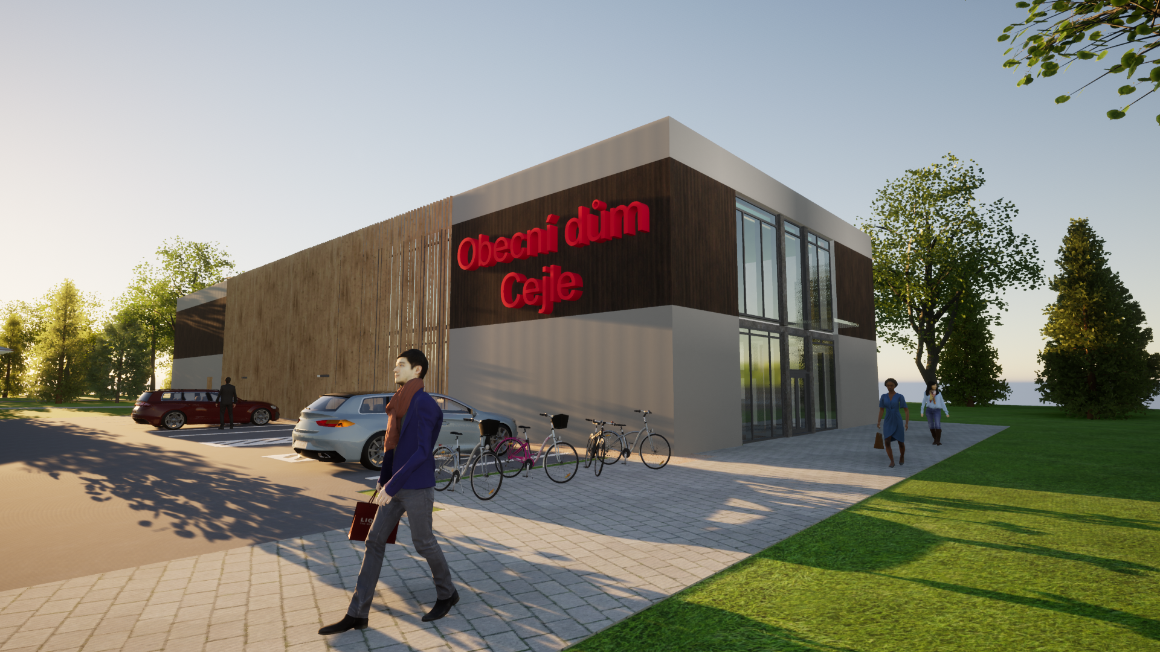
Obecní dům s knihovnou Využití a likvidace odpadních vod
Autor bakalářské práce: Matouš Musil
Vedoucí bakalářské práce: Ing. Aleš Kaňkovský
Oponent bakalářské práce: Ing. Jan Zugárek
Studijní obor: Pozemní stavby
České Budějovice, Červen 2022

Slide 2
Obsah prezentace
Cíl práce
Lokalita stavby
Architektonické řešení objektu
Stavební řešení objektu
Variantní řešení likvidace odpadních vod a jejich porovnání
Variantní řešení využívání šedých a dešťových vod v objektu a jejich porovnání
Závěrečné shrnutí
Doplňující dotazy od vedoucího práce

Slide 3
Cíl práce
Cíl bakalářské práce:
Zpracování architektonické studie a projektové dokumentace pro stavební povolení. Projektová dokumentace bude obsahovat náležitosti dle přílohy č. 12 vyhlášky č. 499/2006 Sb., o dokumentaci staveb.
Využití a likvidace dešťových a šedých odpadních vod vč. posouzení a vyhodnocení navržených variant. Variantní řešení způsobu likvidace splaškových odpadních vod vč. posouzení a vyhodnocení navržených variant (min. 3 varianty).

Slide 4
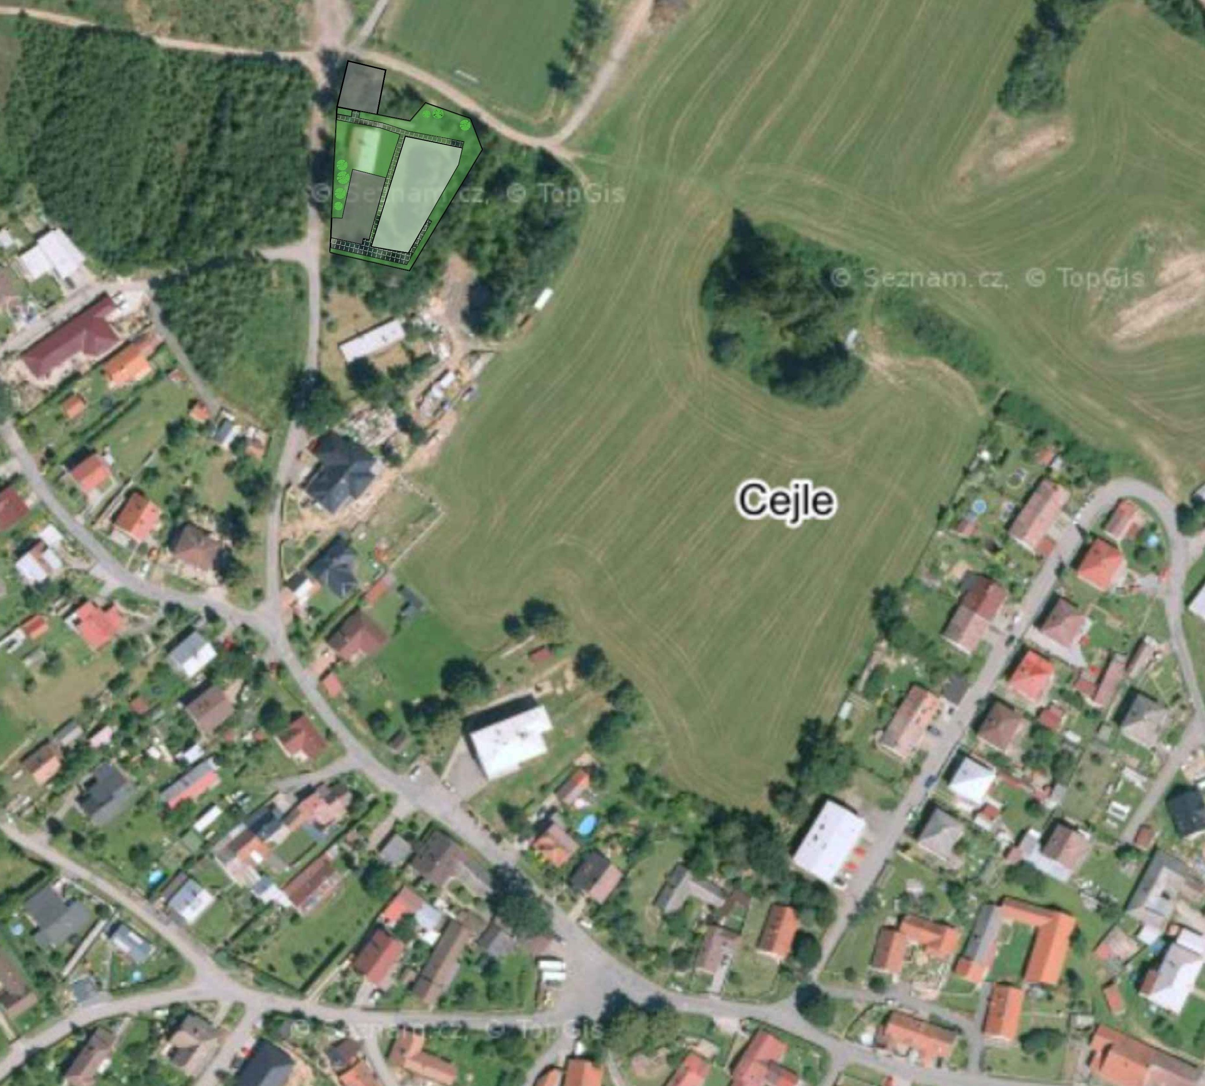
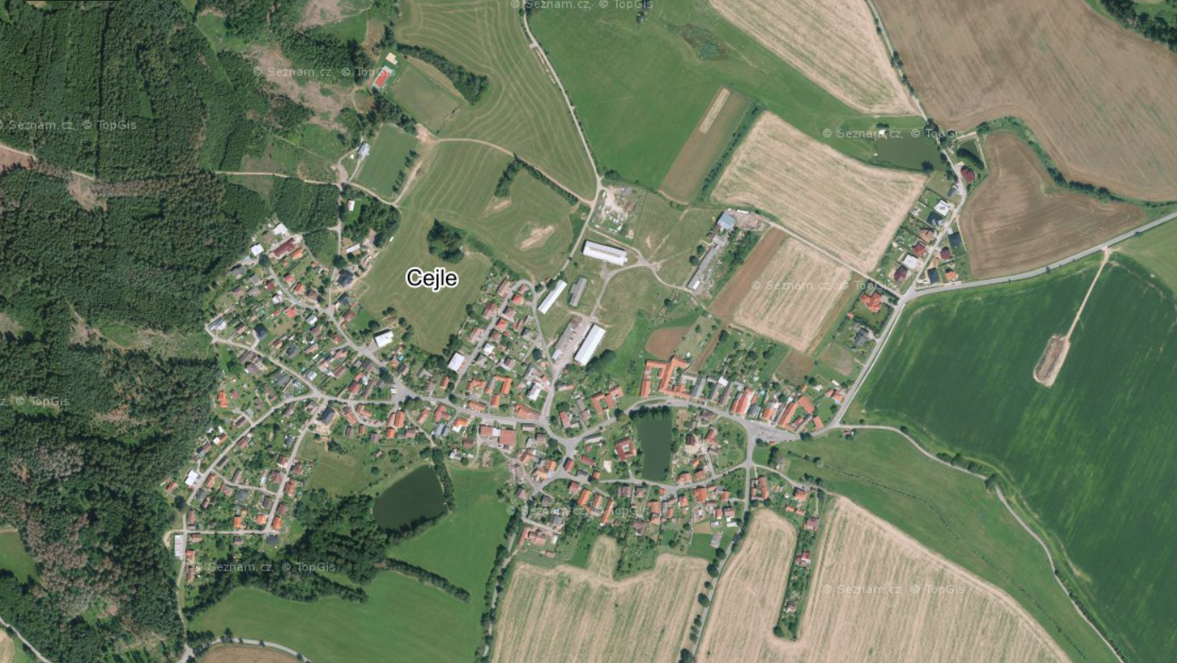
Lokalita stavby
Kraj: Vysočina
Okres: Jihlava
Katastrální území: Jihlava
Místo stavby: Cejle 133, 58 851
Parcela: 2140, 2139, 503
Výměra: 2760 m²
Účel pozemku: OV – plochy občanské vybavenosti
Zdroj: vlastní zpracování
Zdroj: vlastní zpracování

Slide 5
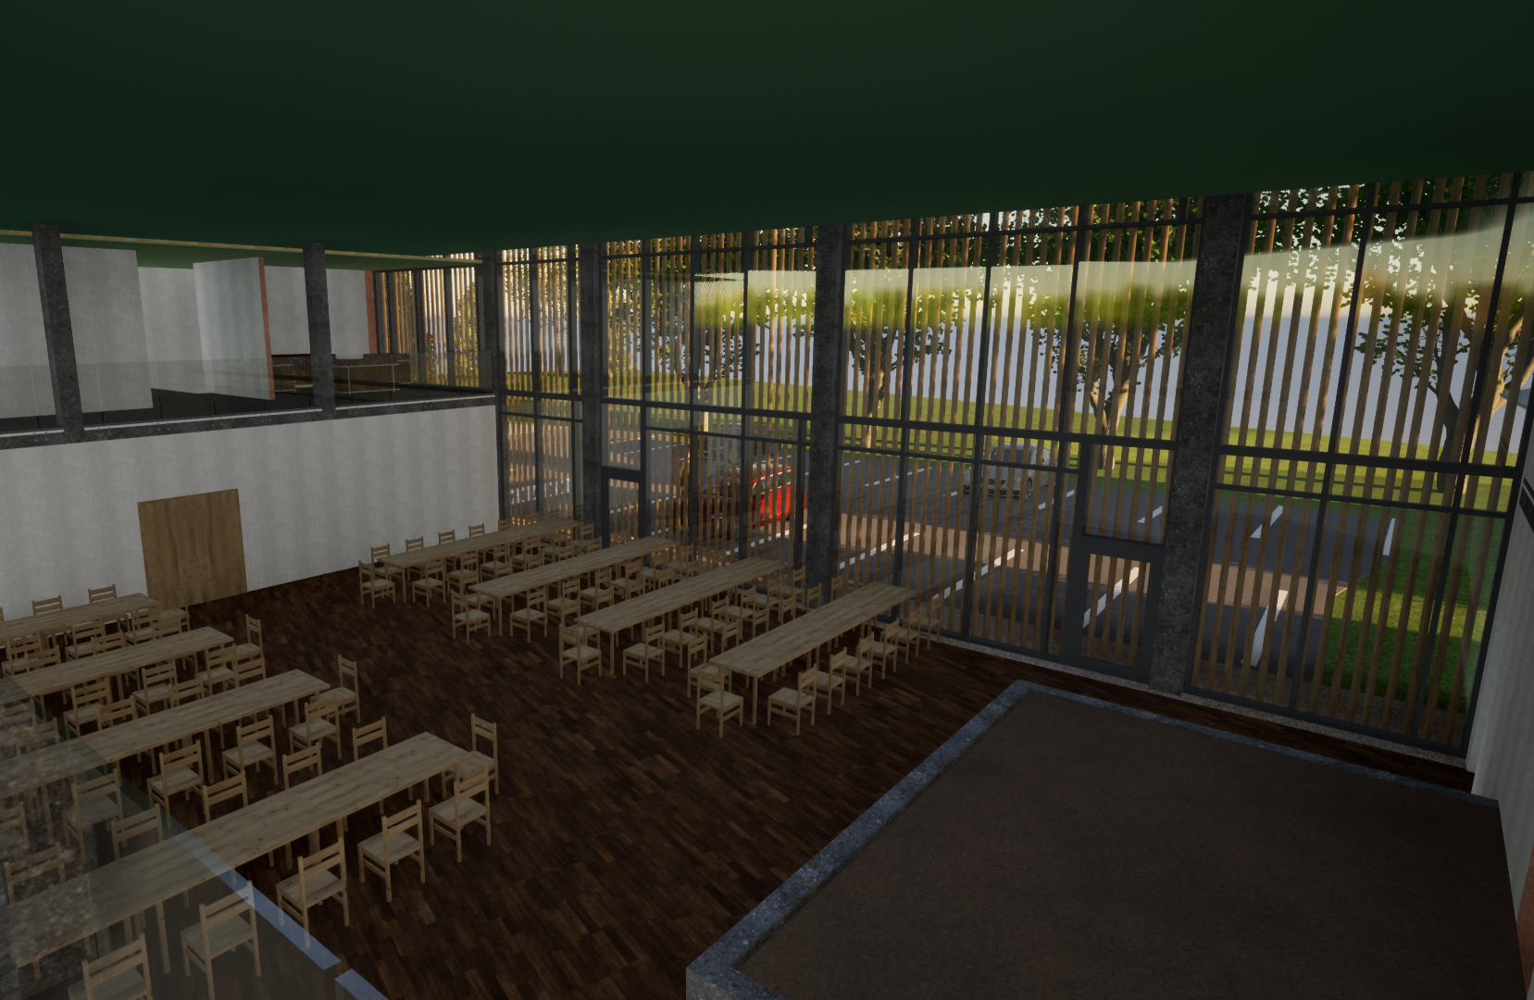
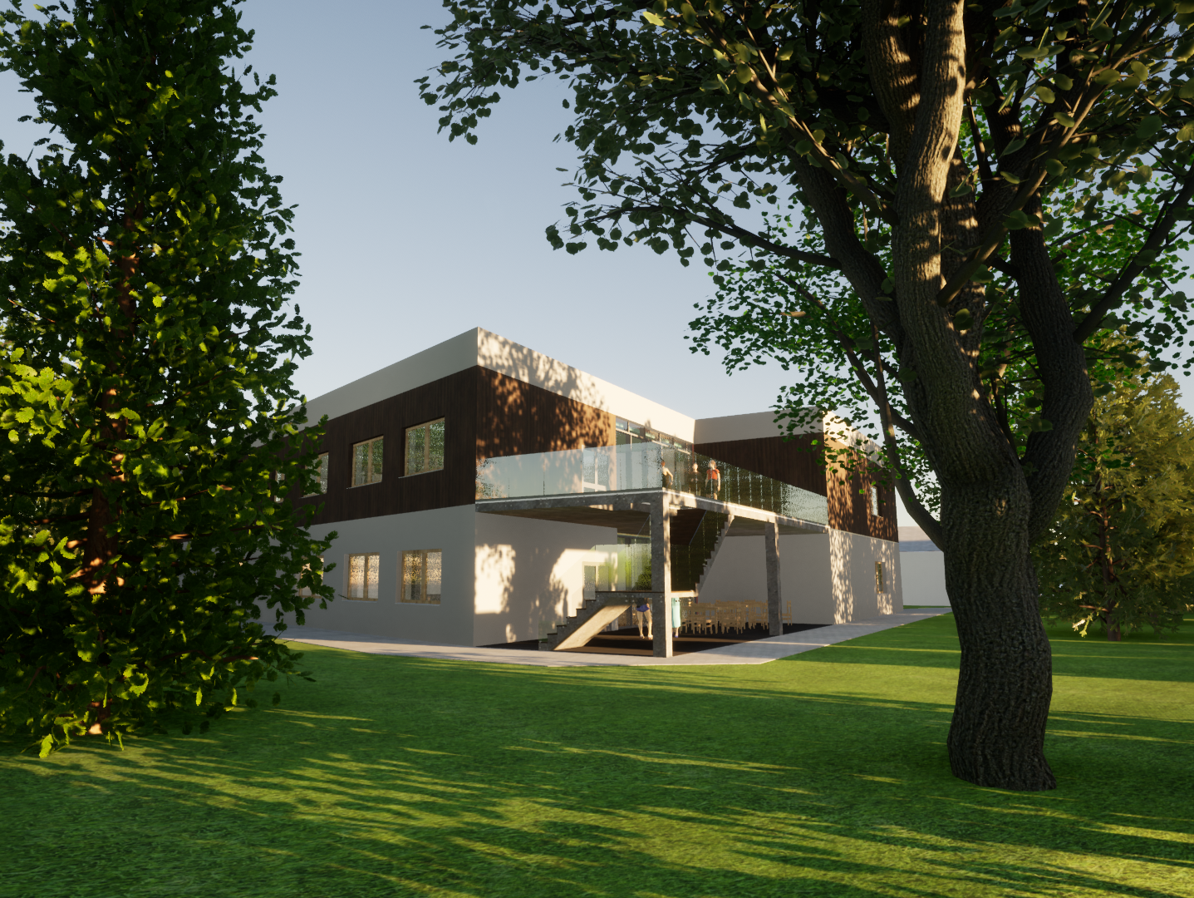
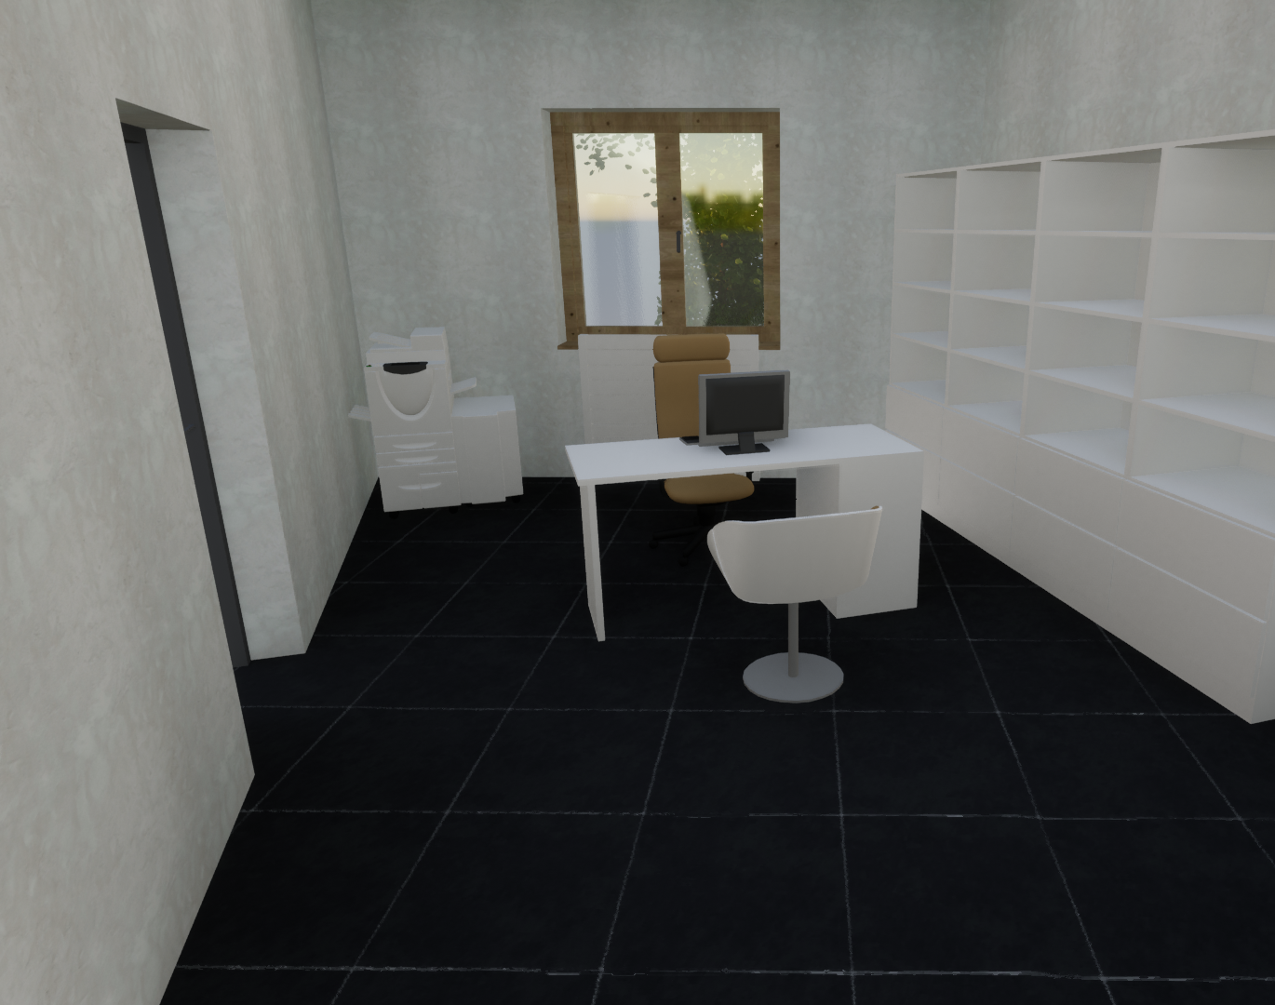
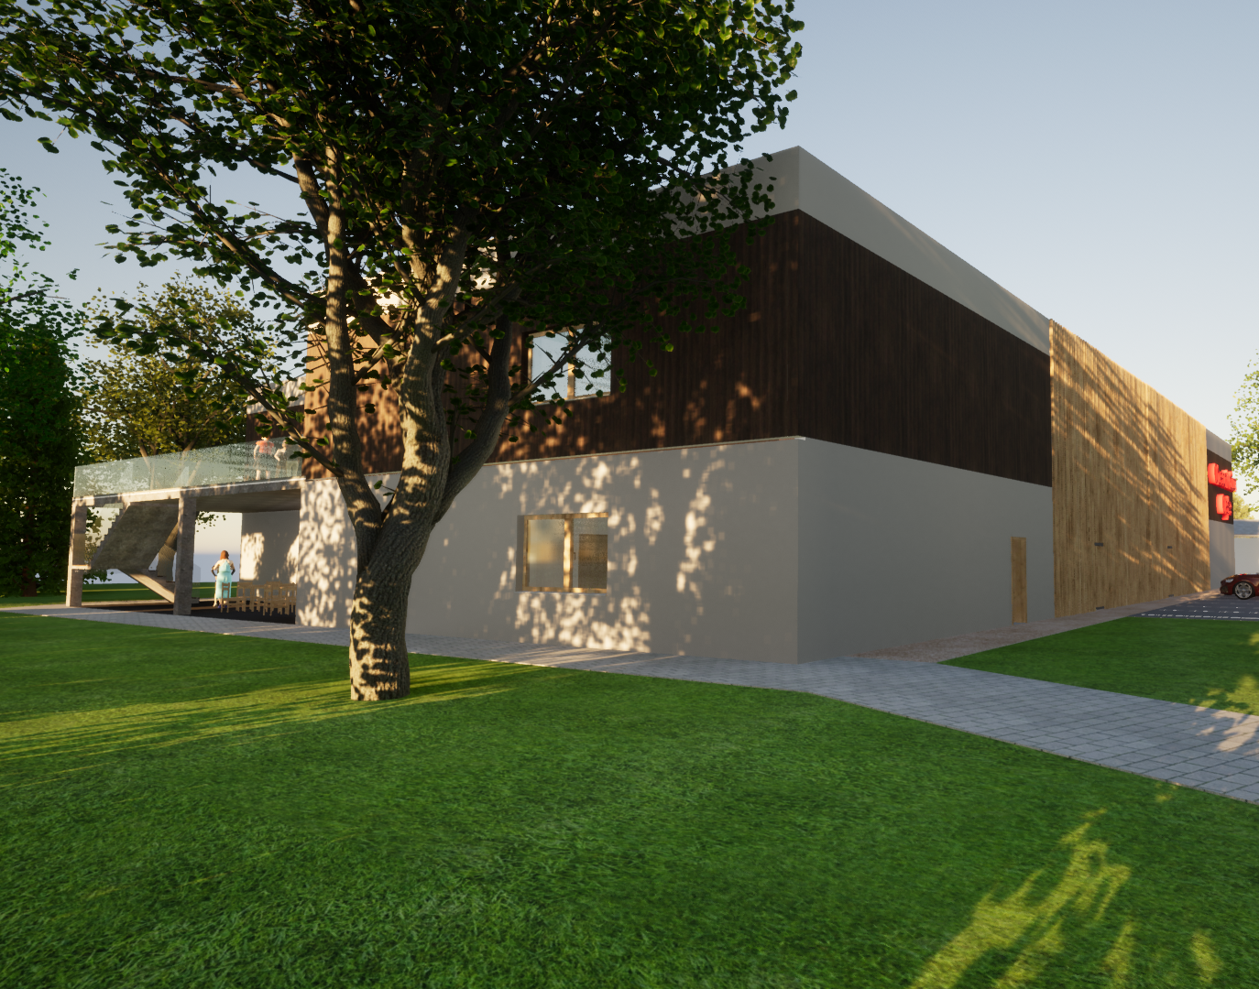
Architektonické řešení objektu
Zdroj: vlastní zpracování

Slide 6
Stavební řešení objektu – 1.NP
Zdroj: vlastní zpracování

Slide 7
Stavební řešení objektu – 2.NP
Zdroj: vlastní zpracování

Slide 8
1. Výzkumná otázka
Zdroj: vlastní zpracování

Slide 9
2. Výzkumná otázka
Zdroj: vlastní zpracování

Slide 10
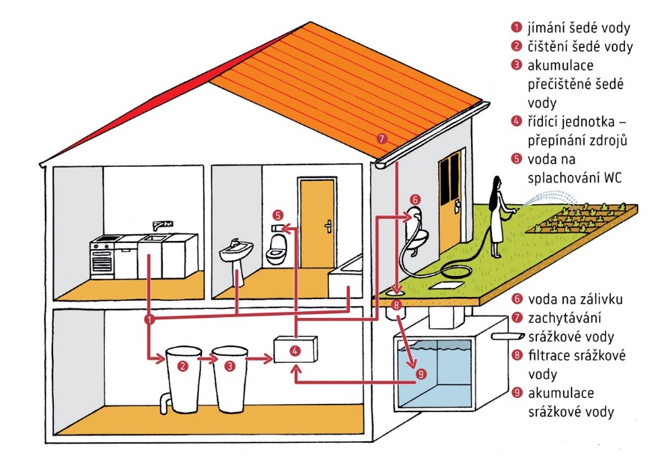
Závěrečné shrnutí
Čistírna odpadních vod
Domovní biologická čistička AS-MONOcomp 40 N
Cena po odečtení dotace: 108 040,-
Využívání šedé a dešťové vody uvnitř objektu a na zálivku zahrady
Cena po odečtení dotace: 189 995,-
Roční úspora za pitnou vodu: 53 149,08,-
Zdroj: [5,18]

Slide 11
Děkuji za pozornost

Slide 12
Doplňující dotazy od vedoucího práce
V případě umístění / osazení technologických prvků a ostatních prvků (ČOV, septik, filtr, vsak, trativod, ...) na pozemku platí jaká pravidla z hlediska jejich polohy vůči sousedním pozemkům / objektům?
5 m od objektu
2 m od pojížděných ploch
2 m od sousedního pozemku
12 m od studny
Nezřizovat v blízkosti stromů
Čemu v případě provedení vsaku v blízkosti sousedního pozemku / řešeného objektu musíme předejít?
5 m od obytných budov, které nejsou vodotěsně izolované
2 m od obytných budov, které jsou vodotěsně izolované
3 m od lokálních vegetačních míst (stromy, keře atd.)
2 m od hranice pozemku, veřejné komunikace a pod.
1,5 m od plynovodů a vodovodů
0,8 m od elektrického vedení
0,5 m od telekomunikačního vedení
1 m odstup od hladiny spodní vody

Slide 13
Doplňující dotazy od oponenta práce
1. Proč se nevyplácí budovat DČOV u všech objektů, které nemají přístup k veřejné splaškové či jednotné kanalizaci?
Pokud se jedná například o objekt rekreační který není využíván pravidelně, pouze sezóně. V tom případě je nejvýhodnější vybudování jímky která bude vyvážena.
2. Proč uvádí autor nejmenší velikost septiku 20 m³? Může být i menší?
Mohou být i menší, tato velikost septiku je pouze pro řešený objekt.
3. Jakým způsobem filtr vodu dočistí? Plovoucí a jiné nerozpuštěné látky budou odděleny již v septiku (mechanické předčištění). K jakým procesům dochází ve filtru?
Jedná se o II. stupeň předčištění, protékání vody skrz různé frakce písku
4. Jakým způsobem zajistíme separaci fosforu v rámci zemního filtru? Existuje jiná náplň než písek?
Přidáním železitých, železnatých a hlinitých solí, nebo za pomoci bakterií. Pouze křemičitý písek
5. Proč je nutné vodu vsakovat (dle tvrzení na str. 39 BP) ? Jaká jsou další možnosti likvidace vody za ČOV, septikem apod.?
Na řešeném pozemku nelze jiným způsobem likvidovat dešťovou vodu, která nebude využita. Vypouštění do jednotné kanalizace, vypouštění do povrchových vod, vsakování s akumulací a rozstřikem
6. Proč nelze vypouštět vodu dešťovou vodu do ČOV či kanalizace zakončené ČOV?
Lze ji tam vypouštět, ale docházelo by zbytečně k znečištění této vody, proto dešťová voda putuje přímo do akumulace nebo je vypouštěna.
7. Co je to BSK5, CHSK a TOC? V BP není zcela vysvětleno.
BSK5-biochemická spotřeba kyslíku za 5 dní
CHSK-chemická spotřeba kyslíku
TOC-celkový organický uhlík

